Slide 1

Pamäťové Média
Nagy Dominik
Čaniga Samuel

Slide 2
Pamäťové Média
Rozdelenie
Pamäťové média sú externé a nezávislé nosiče dát, ktoré využívajú fyzikálne princípy na záznam informácií.
Tieto médiá slúžia na uchovávanie dát mimo počítača alebo na prenos dát do počítača.

Slide 3


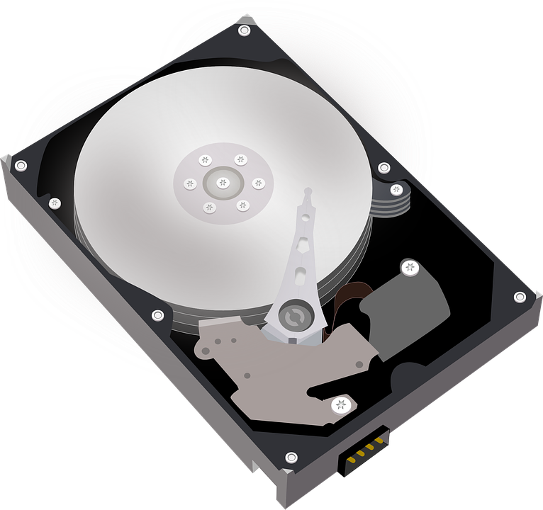
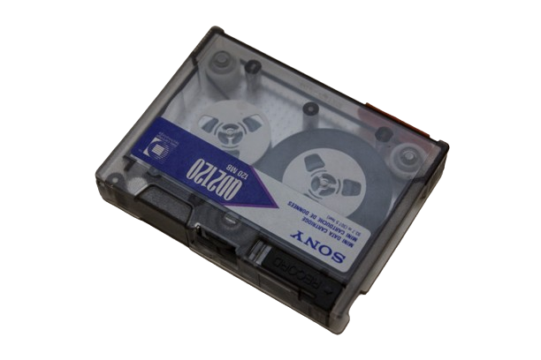

Rozdelenie
Magnetické média
Magnetické Média
Optické Média
Elektronické Média
Neelektronické Dátové nosiče

Slide 4



Magnetické média
Optické média
Disketa: Klasická disketa, ktorá sa používala v minulosti na ukladanie malého množstva dát.
Pevný disk: Moderný pevný disk, ktorý je súčasťou počítača a slúži na ukladanie veľkého množstva dát.
Magneto-optický disk: Kombinuje magnetické a optické vlastnosti pre ukladanie dát.
Magnetická páska: Používa sa na zálohovanie a archiváciu veľkého objemu dát.

Slide 5
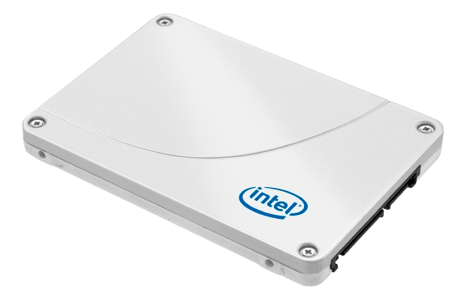

Optické média
Elektronické médiá
CD (Compact Disc): Používa sa na ukladanie hudby, programov a dát.
DVD (Digital Versatile Disc): Väčšia verzia CD, ktorá umožňuje ukladanie väčšieho množstva dát.
Blu-Ray: Vysokokapacitné optické médium pre HD video a dáta.

Slide 6


Elektronické médiá
Neelektronické dátové nosiče
Flash pamäte: Zahrnujú USB kľúče, pamäťové karty (napr. Secure Digital, Memory Stick) a SSD disky.
USB disky: Externé disky pripojené cez USB port.
SSD disky: Rýchle a spoľahlivé pevné disky bez pohyblivých častí.

Slide 7
Neelektronické dátové nosiče
Tieto média sú v dnešnej dobe často nahradené elektronickými médiami, ktoré umožňujú efektívnejšie a flexibilnejšie spracovanie a uchovávanie dát.
Papier: Aj papier môže slúžiť ako nosič informácií, napríklad pri písaní alebo kreslení.
Fotopapier: Používa sa na tlač fotografií.
Tabuľa: Fyzická tabuľa na písanie a kreslenie.

Slide 8
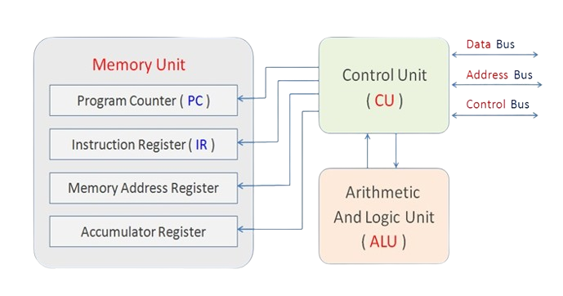
Typy pamäte podľa funkcií
Registrová pamäť
Vyrovnávacia pamäť
Operačná pamäť
Permanentná pamäť

Slide 9
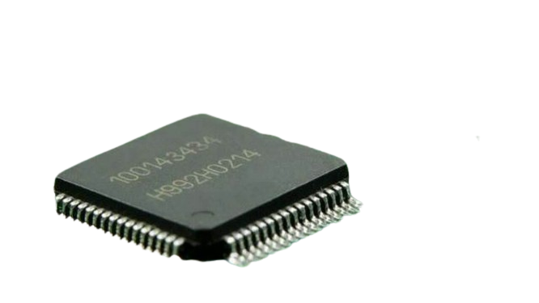
Registrová pamäť (Register)
Nachádza sa priamo v procesore.
Veľmi rýchly prenos a ukladanie dát.
Kapacita je obmedzená.
Slúži na uchovanie aktuálnych hodnôt a medzi operácií.

Slide 10
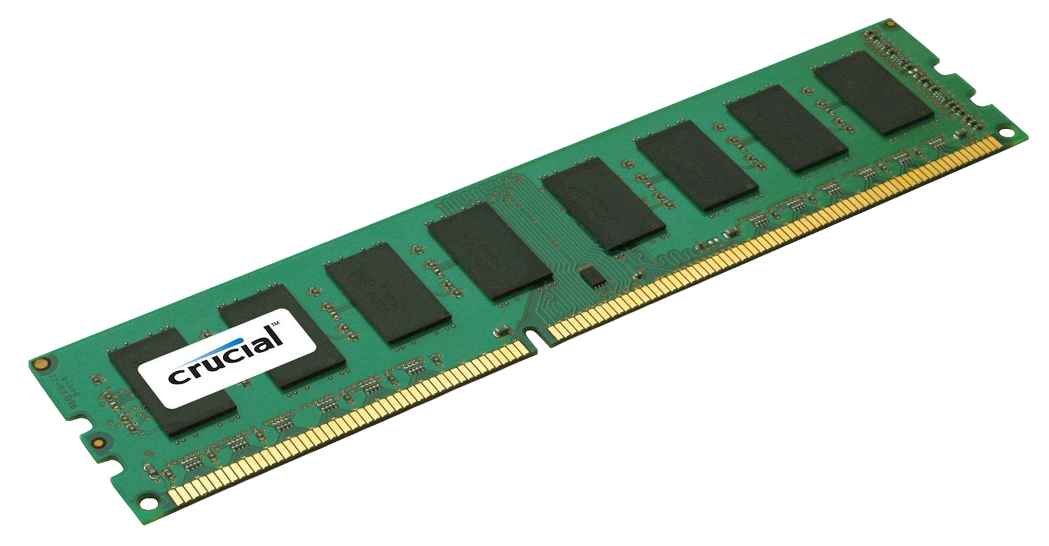
Vyrovnávacia pamäť (Cache)
Existuje viacero úrovní s rôznou veľkosťou a rýchlosťou.
Ukladá často používané dáta a inštrukcie z RAM.
Zvyšuje rýchlosť prístupu k dátam.

Slide 11
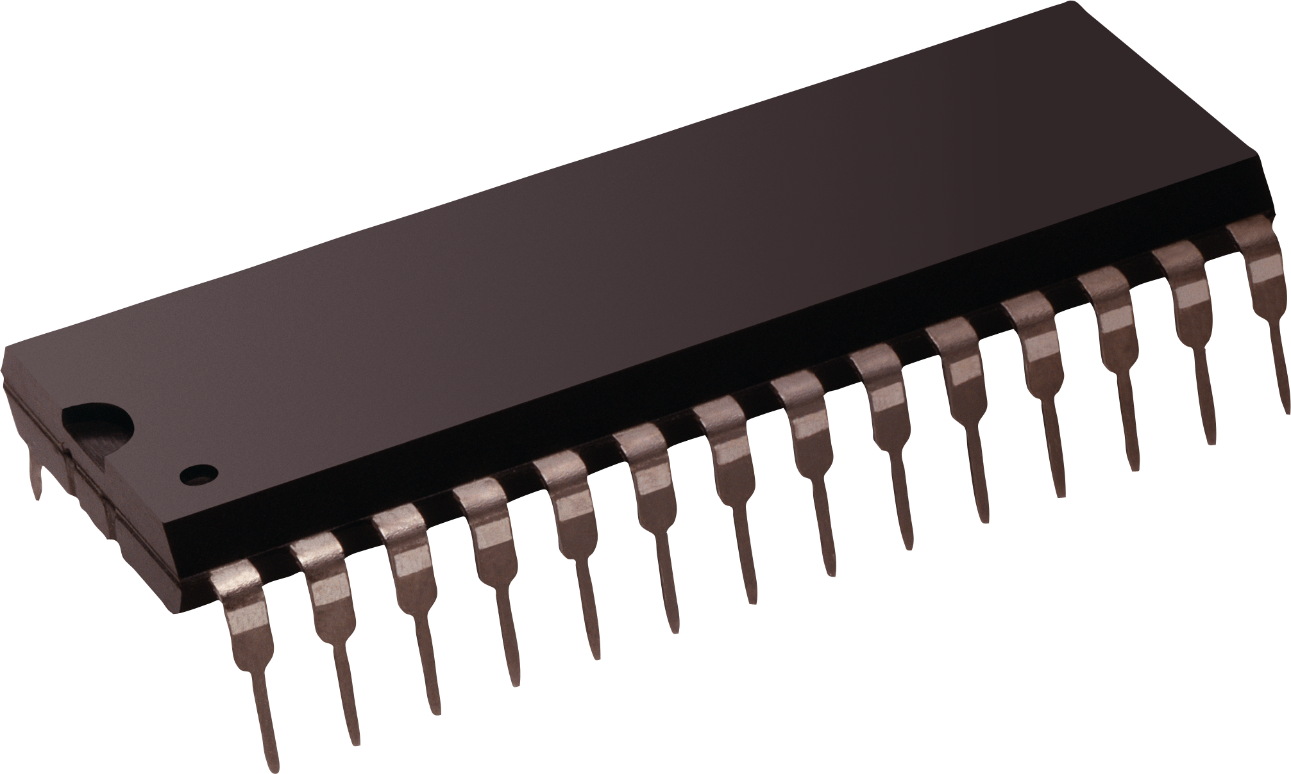
Operačná pamäť (Ram)
RAM je hlavnou pamäťou počítača.
Ukladá spustené programy a dáta.
Je veľmi rýchla ale má obmedzenú kapacitu.

Slide 12
Permanentná pamäť (Rom)
Obsahuje základné programy a nastavenia.
Údaje sa jednorazovo uložia a nedajú sa meniť
Nie je volatilná (Nevymaže sa po vypnutí počítača)

Slide 13
Zdroje
Záznamové médiá – Informatika | ZŠ Juh (zsjuhvv.sk)
Pamäťové média ~ Informatika | Zones.sk
Pamäť (počítač) – Wikipédia (wikipedia.org)
https://digitall.sk/prislusenstvo-mobily/pamatove-media
https://www.hama.sk/kategorie/pamatove-media/
https://www.fuego.sk/pocitace-a-kancelaria/pamatove-media
https://www.conrad.sk/sk/c/pamatove-media-17145.html
https://www.f-mobil.sk/pametova-media

Slide 14

Ďakujeme za pozornosť
Nagy Dominik
Čaniga Samuel

